Slide 1
Конспект
Это идеи, которые Посланники Здоровья могут использовать для обучения атлетов. Их HPCD (или мы) могут помочь разработать занятия для обучения концепциям. Заметки содержат больше материала, чем можно было бы использовать при подготовке Посланников Здоровья, но при этом демонстрируют, как обучать других атлетов питанию, не ограничиваясь фруктами и овощами.
МояТарелка
Мясо, курица, рыба, яйца и молочные продукты
Фрукты
Овощи
Молочные продукты
Злаки
Питание и контроль веса
Питание и здоровье костей
Питание и здоровое кровяное давление
Размеры порций
Употребление воды

Slide 2
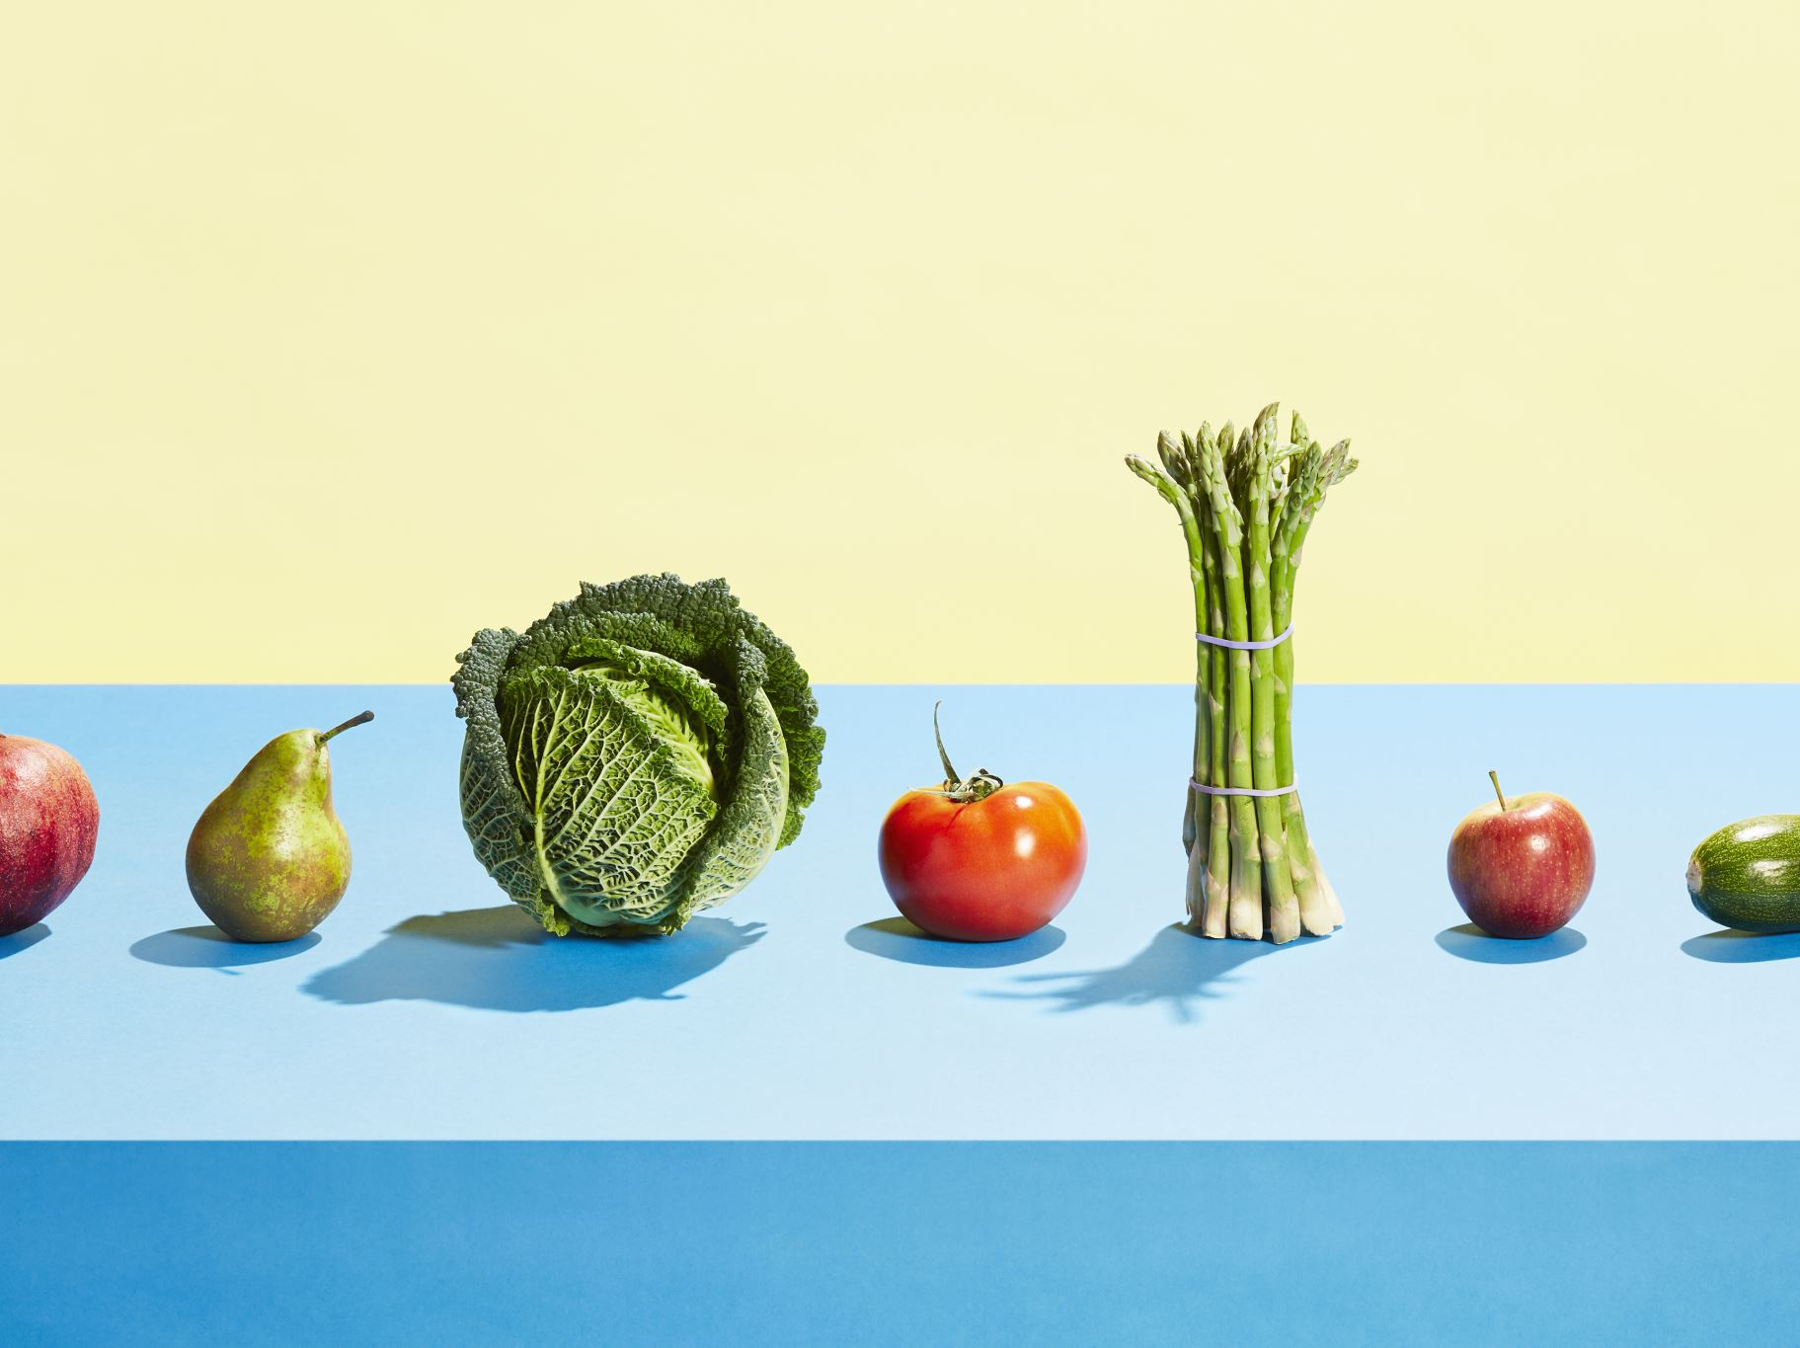
Питание и употребление воды для атлетов
Правильное питание очень важно для вашего здоровья и спортивных результатов. Питаться правильно может быть легко, потому что есть много вкусных полезных блюд.

Slide 3
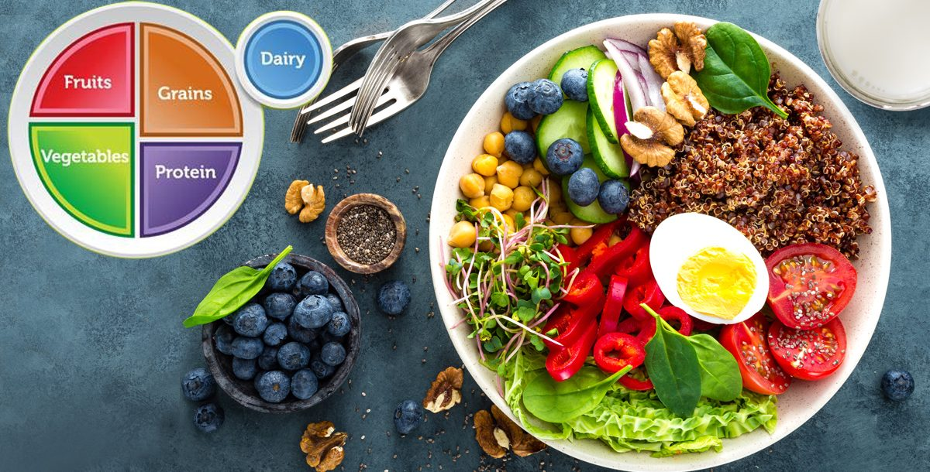
Следуя принципу МояТарелка, легко планировать здоровое питание и перекусы.
Notes:
МояТарелка - это тарелка, разделенная на четыре части, в каждой из которых указано, сколько продуктов каждой группы вы должны съесть. Овощи составляют самую большую секцию, за ними следуют злаки. Вместе фрукты и овощи заполняют половину тарелки, а белки и злаки - другую половину. Сюда же включены молоко и молочные продукты.

Slide 4
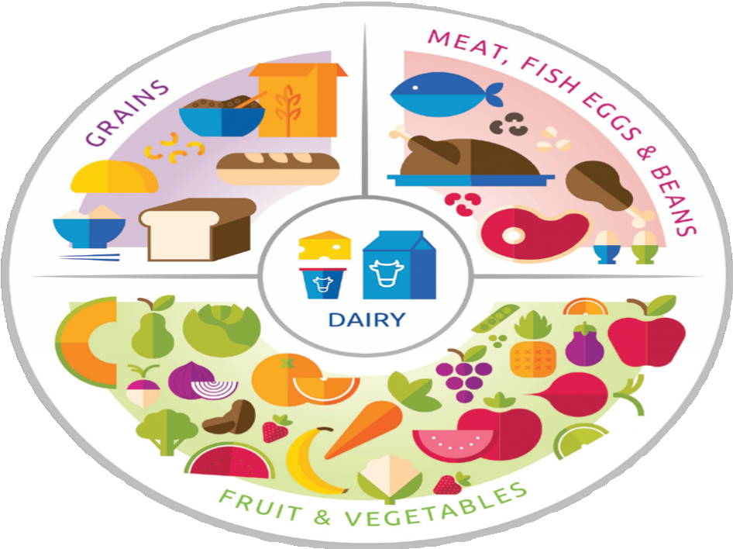
МояТарелка подходит для всех культур. Вы просто выбираете полезные продукты по группам, показанным в круге..
Notes:
Употребляя менее обработанные, насыщенные питательными веществами продукты и ограничивая сахар, соль и насыщенные жиры, в любом возрасте мы можем начать формировать здоровые модели питания.
Почему ты хочешь питаться более здоровой пищей? (Попроси группу поделиться_.

Slide 5
МояТарелка со здоровыми продуктами. Сделай так, чтобы половина продуктов, которые Вы едите, состояла из фруктов и овощей
Notes:
Следи за количеством еды, которое ты кладешь на свою тарелку. Смотри слайд "Идеальная порция".
Замени нездоровую пищу вроде десертов, чипсов и газировки вкусными здоровыми вариантами.
Добавляй в свои блюда больше фруктов и овощей. Сохраняй здоровые и небольшие перекусы.
.

Slide 6
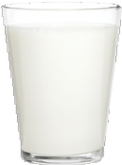
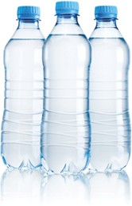
Выбор полезных напитков
Есть много доступных вариантов напитков, но некоторые из них лучше для вас, чем другие. Это руководство может помочь вам сделать лучший выбор, чтобы избежать обезвоживания и показать свои лучшие результаты.
Газировка, энергетические и спортивные напитки НЕ являются хорошим выбором напитков.
3 стакана обезжиренного молока и 100%-ный сок также являются хорошим выбором.
.
Вода - лучший выбор напитка для утоления жажды.
Notes:
Газировки, энергетические и спортивные напитки содержат много сахара и могут привести к набору веса. Энергетические напитки и многие газировки также содержат кофеин. Кофеин не помогает вам избежать обезвоживания.
Не жирное или обезжиренное молоко и 100% фруктовый сок - хороший выбор во время еды. Порции должны быть небольшим. Старайтесь выпивать 3 стакана молока и не более 1 стакана сока в день.
Пейте воду в течение дня! Если вам нравятся напитки со вкусом, попробуйте минеральную воду или добавь несколько кусочков фруктов в свою бутылку с водой.

Slide 7
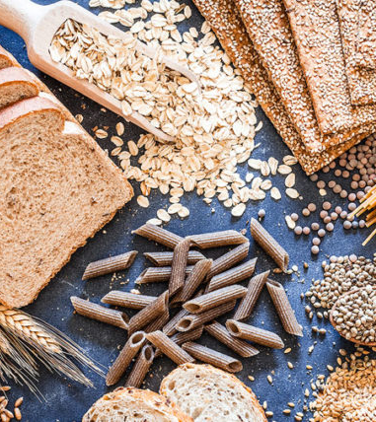
Какие полезные злаки выбрать?
Notes:
Эксперты рекомендуют употреблять шесть порций злаков в день, по крайней мере три из которых - цельнозерновые. Порция* злаков - это любое из следующих продуктов: один ломтик хлеба; полчашки вареной овсянки, макарон или риса; унция крекеров; или чашка сухих холодных хлопьев.
У цельных зерен есть богатая внешняя оболочка, называемая отрубями. Она полна клетчатки и питательных веществ. Старайтесь выбирать или покупать цельнозерновой хлеб, крупы, рис (коричневый), тортильи (кукурузные, а не мучные) и макароны (цельнозерновые, а не белые)
. Какие цельнозерновые продукты вам нравятся? Получайте удовольствие, пробуя новые продукты из цельного зерна
Рафинированные злаки, такие как белый хлеб, важны, потому что в них добавляют фолиевую кислоту. Вот почему мы говорим: "По крайней мере, половина твоих зерновых должна быть цельнозерновой".

Slide 8
Почему нам необходимы полезные мясо, рыба, яйца и бобовые?
Notes:
Эти продукты необходимы для нормального функционирования всего нашего организма. Атлетам нужен белок, чтобы поддерживать силу мышц. Ваше сердце — это тоже мышца, и белок помогает вашему сердцу и всем вашим органам. Выбирайте белковую пищу с низким содержанием жира. Большая часть жира поступает из продуктов, добавляемых при приготовлении пищи.
Курица - большая часть жира находится в коже, поэтому снимайте ее! Избегай жареной во фритюре курицы, как в фастфудах. Снимите кожицу, так как в ней остается много кулинарного жира.
Говядина - покупайте гамбургеры с наименьшим содержанием жира.
Рыба - трудно найти рыбу, которая не была бы полезной. Важно, как вы ее приготовите, поэтому ешьте рыбу, которая не жарится в большом количестве жира.
Яйца - яйца являются недорогим полезным вариантом белка. Некоторые эксперты советуют есть не более 2-3 яиц в день. Как вы любите готовить яйца?
Свинина - предостережение: старайтесь есть меньше обработанного мяса, такого как бекон, ветчина и мясные деликатесы. В них добавлены химикаты и много соли.
Фасоль и бобовые: Отличный белок, потому что в них мало жира, есть клетчатка и дополнительное питательные вещества, поэтому они полезны для вашего здоровья.
Молочные продукты: коровье молоко, овсяное и соевое молоко, сыр и йогурт - все они содержат полезный белок и много других питательных веществ для костей, зубов и общего здоровья.

Slide 9
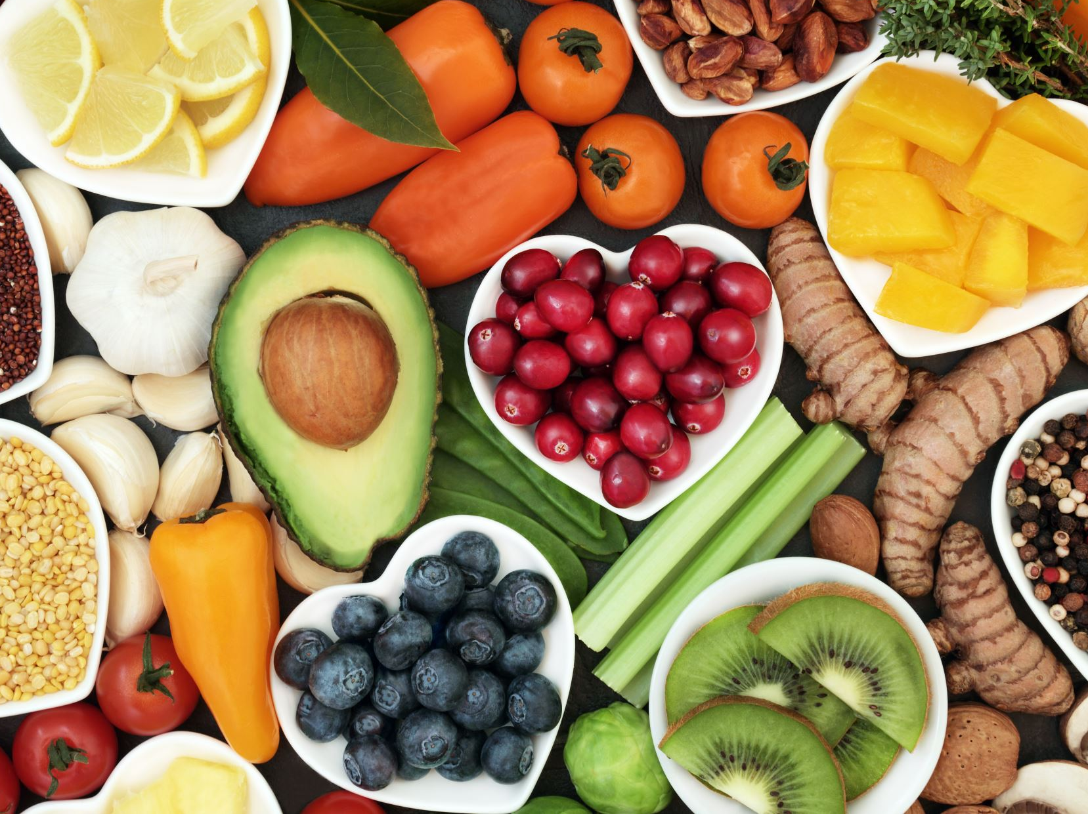
Какие ваши любимые фрукты?
Notes:
Диета, богатая овощами и фруктами, может снизить кровяное давление, уменьшить риск сердечных заболеваний и инсульта, предотвратить некоторые виды рака, снизить риск проблем с зрением и пищеварением, а также положительно влияет на уровень сахара в крови, что может помочь держать аппетит под контролем.
Фрукты содержат витамины, минералы, клетчатку и питательные вещества, которые помогают поддерживать наше здоровье и защищают от сердечных заболеваний, диабета, инсульта и некоторых видов рака.
Они имею прекрасный вкус и добавляют цвет, вкус и питательную ценность нашим блюда.
Если вы покупаете консервированные фрукты, перед употреблением ополосни их водой, чтобы удалить добавленный сахар.
Какие ваши любимые фрукты? Когда вы в течение дня едите фрукты?

Slide 10
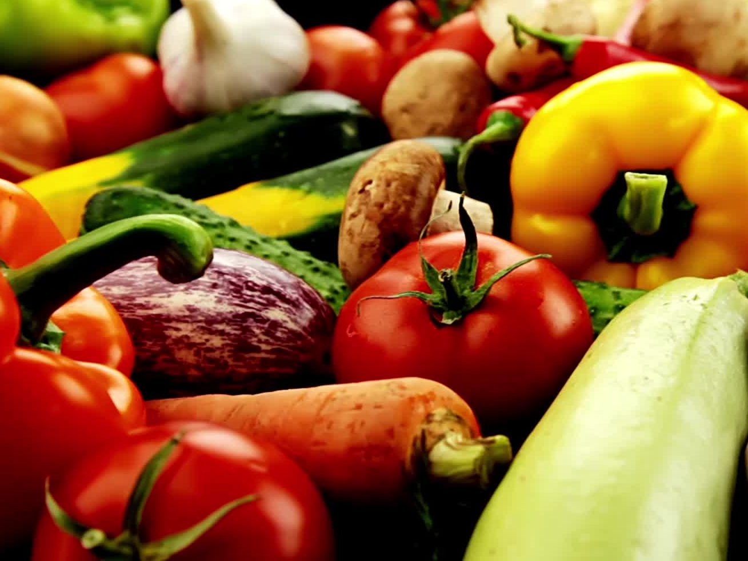
Какие овощи самые полезные?
Notes:
Овощи супер полезны для здоровья.
Употребление большого количества овощей и фруктов может
снизить кровяное давление,
снизить риск сердечных заболеваний и инсульта,
предотвратить некоторые виды рака,
снизить риск возникновения проблем со зрением,
Помочь контролировать сахар в крови
помочь контролировать аппетит.
Половину того, что вы едите, должны составлять фрукты и овощи. Свежие, замороженные и консервированные - все это отлично подходит.
Если вы покупаете консервированные овощи, берите с низким содержанием соли.

Slide 11
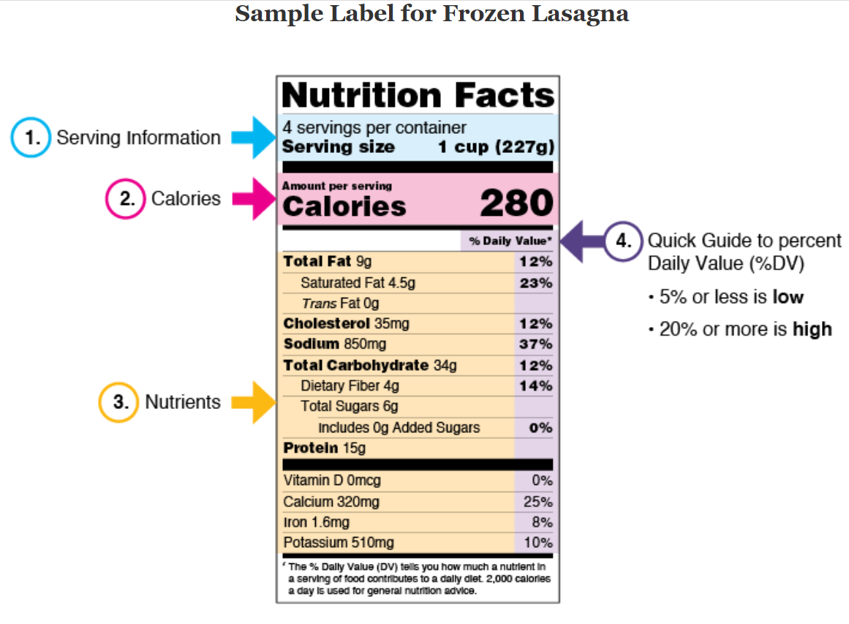
Как узнать, полезна ли упакованная еда.
Notes:
Количество потребляемых вами порций определяет количество съеденных вами калорий. Употребление слишком большого количества калорий в день связано с избыточным весом и ожирением.
Питательные вещества, которых нужно меньше: Насыщенный жир, натрий и добавленные сахара.
Что такое добавленные сахара и чем они отличаются от общего сахара?
Питательные вещества, которых должно быть больше: Диетическая клетчатка, витамин D, кальций, железо и калий.

Slide 12
Продукты и напитки, которые укрепляют ваши кости
Notes:
Продукты, которые содержат кальций, витамин D и минералы, важны для наших костей.
Молоко, сыр и другие молочные продукты.
Зеленые листовые овощи, такие как брокколи, капуста и окра (бамия), но не шпинат.
Соевые бобы и тофу
Напитки на растительной основе (например, соевый напиток) с добавлением кальция.
Орехи
Рыба, в которой вы едите кости, например, сардины и пильчарды.
Лосось и тунец
Яйца
Сушеные на солнце грибы
Овощи

Slide 13
Питание для здорового кровяного давления
Notes:
Тот же выбор продуктов питания, который указан в МояТарелка, помогает нам контролировать кровяное давление
Избегайте обработанных продуктов с добавлением соли (по возможности приобретай консервированные продукты с низким содержанием натрия).
Добавленные сахара оказывают эффект, схожий с солью, поэтому избегай продуктов и напитков с добавлением сахара или тех, которые обозначены как "легкие", например, йогурт и консервированные фрукты.
Добавляйте небольшое количество соли в пищу и не добавляйте ее во время приготовления.
Выбирайте продукты, которые делают вас здоровым
Ежедневно употребляйте 5 фруктов и овощей
Ежедневно употребляйте 3 порции молочных продуктов с низким содержанием жира
Ешьте мясо, курицу, рыбу и бобовые без добавления соли
Ежедневно принимайте таблетки витамина D
Избегайте продуктов, которые могут повысить кровяное давление
Избегайте вредной и обработанной еды, а также фастфуда
Избегайте продуктов и напитков с добавлением сахара
Избегайте соленые закуски, вяленое мяса и соленые приправы

Slide 14
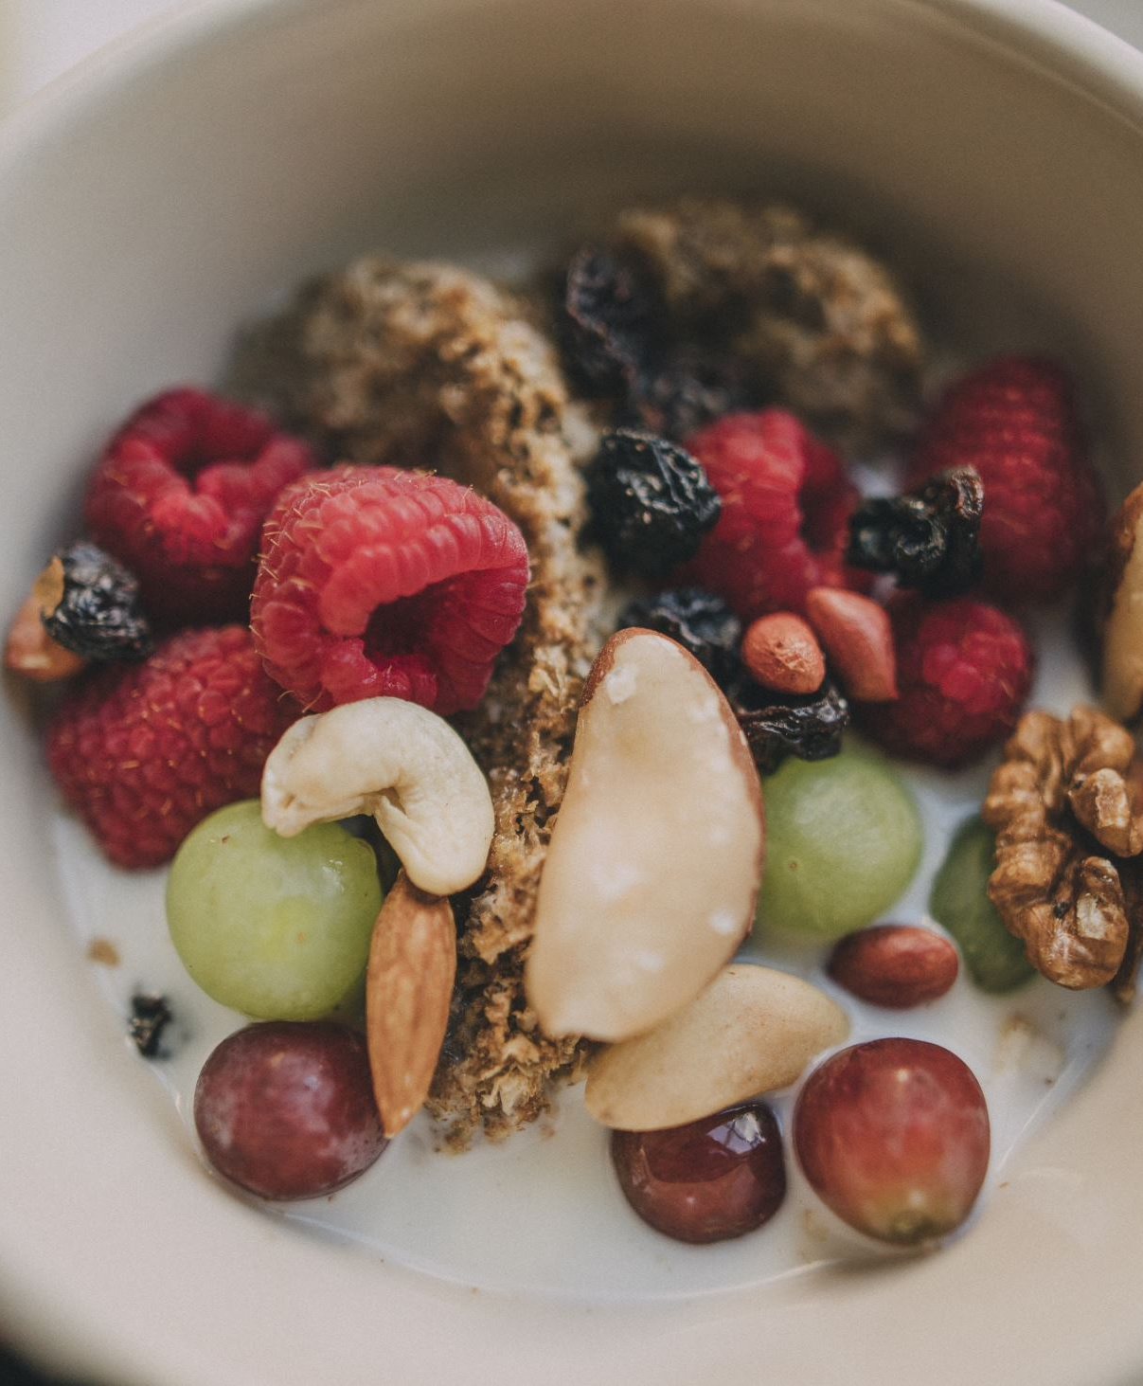
Питание для здорового веса и уменьшения объема талии
Notes:
Соблюдение принципа МояТарелка - лучший подход к поддержанию здорового веса.
Ешьте больше фруктов без добавления сахара, овощей, цельнозерновых продуктов, а также обезжиренного или с низким содержанием жира молока и молочных продуктов.
Включайте в рацион разнообразные белковые продукты, такие как морепродукты, постное мясо, курица и индейка без кожи, яйца, бобовые (фасоль и горох), орехи и семечки.
С низким содержанием добавленных сахаров, натрия, насыщенных жиров, транс-жиров и холестерина.
Добавление физических упражнений помогает снижать вес!

Slide 15
Идеальные порции
Вот интересный способ запомнить, сколько нужно съесть, когда у тебя есть порция. Размер спортивного инвентаря слева примерно равен, размеру порции продуктов справа.
=
1 порция фруктов
1 порция риса или макарон
1 порция овощей
бейсбол
=
1 порция хлеба
1 порция бобов
1 порция мяса
хоккейная шайба
=
1 порция сыра
1 порция орехов
1 порция орехового масла
мяч для гольфа
Notes:
Контроль за порциями не означает, что вам нужно есть крошечными порциями или точно отмерять количество еды.
Но если мы едим слишком много, то, возможно, нам нужно переучить свой мозг, чтобы он воспринимал меньшую, чем обычно, порцию как достаточную. Вот несколько приемов, которые можно попробовать:
Будьте избирательны в выборе секунд
Пейте воды перед тем, как начать есть
Проверьте этикетки продуктов питания или таблицу выше, чтобы определить полезную порции.
Заранее ешьте фрукты и овощи, чтобы не чувствовать себя таким голодным
Вместо того, чтобы съедать небольшие порции высококалорийных продуктов, попробуйте эти менее калорийные варианты, заменив их:
Чипсы или крекеры для обычного попкорна
Ягодный кекс на свежих ягодах
Сыр на нежирный йогурт без сахара
чесночный хлеб на цельнозернового лаваша или тортилью
Используйте тарелки меньшего размера
Будьте избирательны в выборе секунд

Slide 16
Продукты, которые укрепляют твои кости и зубы.
Notes:
молоко, сыр и йогурт. Выбирай молочные продукты с низким содержанием жира или обезжиренные, без добавления сахара. 3 порции в день!
зеленые листовые овощи, такие как брокколи, капуста и окра, но не шпинат.
Тофу и эдамаме .
напитки на растительной основе, такие как соевое, гороховое или овсяное молоко с добавлением кальция и витамина D.
Орехи и семечки
Рыба: лосось, тунец и рыба, в которой ты ешь кости, например, сардины и другая мелкая рыба.
Многим спортсменам нужны добавки цитрата кальция и таблетки витамина D, чтобы получать достаточное количество кальция и витамина D. Спроси своего врача!

Slide 17
Употребление воды и твое здоровье

Slide 18
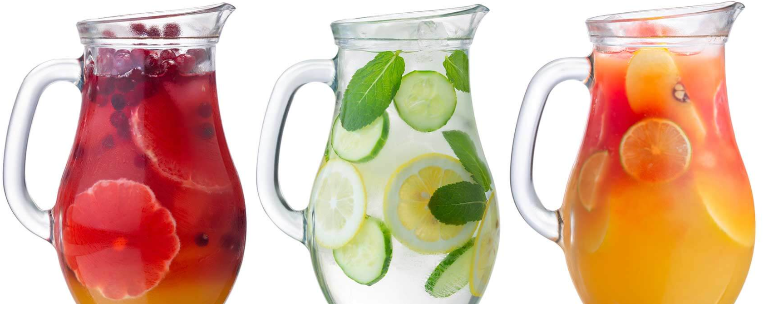
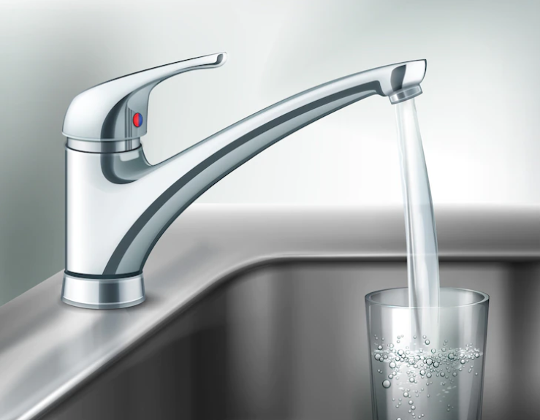
Полезные напитки
Notes:
Рекомендации по употреблению воды. Выбирай напитки в которых:
Нет добавленого сахара
Содержит простые ингредиенты
Не содержит химических веществ и добавок, искусственного цвета
Обычная пресная вода идеально подходит для увлажнения вашего организма. Молоко с низким содержанием жира или обезжиренное молоко идеально подходит для увлажнения, потому что оно содержит воду, электролиты, белки и другие питательные веществами.
Избегай порошков с электролитными добавками. Они нужны, если только вы тренируетесь интенсивно в течение часа и более, если вы сильно потеешь. Их может быть вредно принимать, если они тебе не нужны. " Электролиты, минералы, содержащиеся в крови, помогают регулировать и контролировать баланс жидкостей в организме. Эти минералы играют роль в регулировании кровяного давления, сокращении мышц и поддерживают нормальное функционирование вашего организма. Избыток электролитных добавок может вызвать побочные эффекты, такие как: Диарея. Судороги. Образование газов

Slide 19
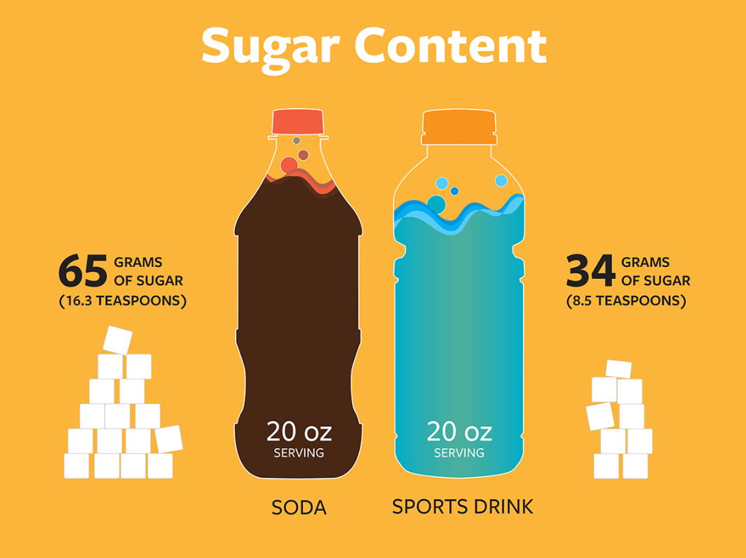
Содержание сахара
34
(8.5 чайные ложки)
65
(16.3 чайные ложки)
ГРАММ
САХАРА
ГРАММ
САХАРА
Сладкая газировка
Спортивные напитки
Notes:
В настоящее время, люди во всем мире употребляют слишком много добавленного сахара. Добавленные сахара - это сахара, которые производители добавляют в продукты питания, чтобы подсластить их.
Большая часть сахара, который мы едим, поступает из обработанных пищевых продуктов, фаст-фуда и подслащенных сахаром напитков, десертов, йогуртов и конфет.
Эксперты в области здравоохранения рекомендуют употреблять не более 6 чайных ложек сахара в день.
Слишком большое количество сахара вызывает:
Упадок сил, чувство усталости и снижение внимания
Плохое настроение: усиление депрессии и перепады настроения.
Вздутие живота: вздутие живота и газообразование
Кариес
Повышенное кровяное давление
Большая талия
Избыток пустых калорий

Slide 20
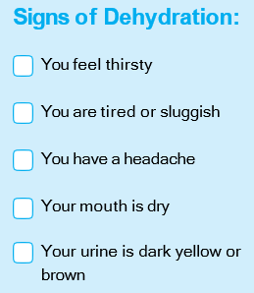
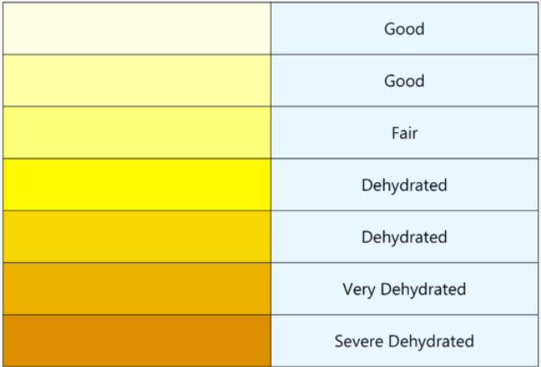
Признаки обезвоживания
Вода помогает поддерживать нормальную работу организма. Вы теряете воду, когда ходите в туалет, потеете, занимаетесь спортом или даже дышите. Если вы потеряете много воды, не выпивая больше, ваш организм не будет работать также хорошо. Это и есть обезвоживание.
Знаете ли вы, что обезвоживание на 1-2% от массы тела может снизить ваши спортивные результаты?
Вы чувствуете жажду
Вы устали или чувствуете вялость
Диагностика обезвоживания
У вас болит голова
Хорошо
У вас пересохло во рту
Хорошо
Неплохой
Ваша моча темно-желтая или коричневая
Обезвоживание
Обезвоживание
Сильное обезвоживание
Серьезное обезвоживание
Notes:
Вода помогает поддерживать нормальную работу организма. Вы теряете воду, когда ходите в туалет, потеете, занимаетесь спортом или даже дышите. Если вы потеряете много воды, не выпивая больше, ваш организм не будет работать также хорошо. Это называется обезвоживанием.
Признаки обезвоживания у спортсменов
Усталость.
Снижение спортивных результатов.
Тошнота.
Головная боль.
Апатия.
Раздражительность.
Жажда.

Slide 21
Соблюдение рекомендаций МояТарелка - это безопасный и вкусный способ здорового питания. Удачи вам на твоем пути к правильному питанию.

Slide 22
Спасибо за ваш интерес к здоровому питанию и употреблению воды.

Slide 23
Признание
Этот документ был разработан при финансировании из многих источников, в том числе в Соединенных Штатах за счет гранта No NU27DD000021 от Центров по контролю и профилактике заболеваний (CDC) Министерства здравоохранения и социальных служб США (HHS), при этом $18,1 млн (64%) были профинансированы из федеральных фондов США и $10,2 млн (36%) были поддержаны из нефедеральных источников.
Ответственность за содержание данного документа лежит исключительно на авторах и не обязательно отражает официальную точку зрения Центров по контролю и профилактике заболеваний или Министерства здравоохранения и социальных служб США.

